Slide 1
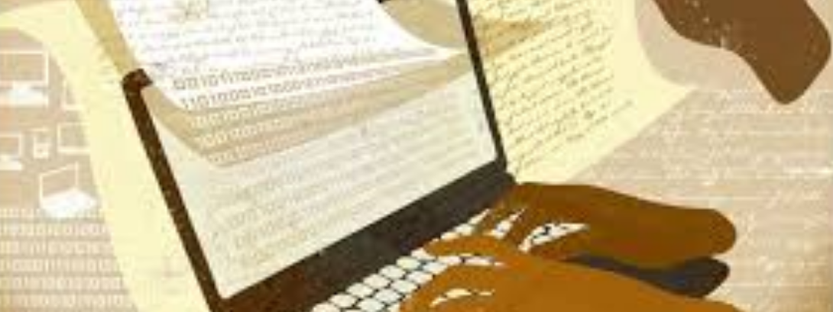
L’écriture numérique, comme objet d’enseignement
IDP – séance 21 novembre
2018-2019
Nolwenn Tréhondart
Notes:
Commencer par donner quelques repères sur le contexte numérique, les jeunes, questions que cela pose en lien avec l’institution scolaire
Idée prendre écriture numérique comme objet en lui-même enseignement pas uniquement comme outuil au service d’un enseignement: vous voyez la différence ?
Aussi en profiter lors de cette introduction pour citer des travaux de recherche sur le numérique qui peuvent vous servir pour vos mémoires.
J’en profite pour dire que je vais créer des wiki mémoires de ter sur arche, à remplir, pemreyttra de voir évolutiop,n des sujets et faire retour éventuels<;

Slide 2

Plan
Le contexte : cultures numériques juvéniles
Enseigner l’écriture numérique : littérature numérique, spécificités de l’écriture numérique

Slide 3
Contexte
Émergence des techno-cultures juvéniles (Sylvie Octobre)
Culture « mob » (Laurence Allard)
Pression des « industries du numérique » (Sophie Jehel)
Disparition des capacités de lecture profonde? (Nicholas Carr)

Slide 4
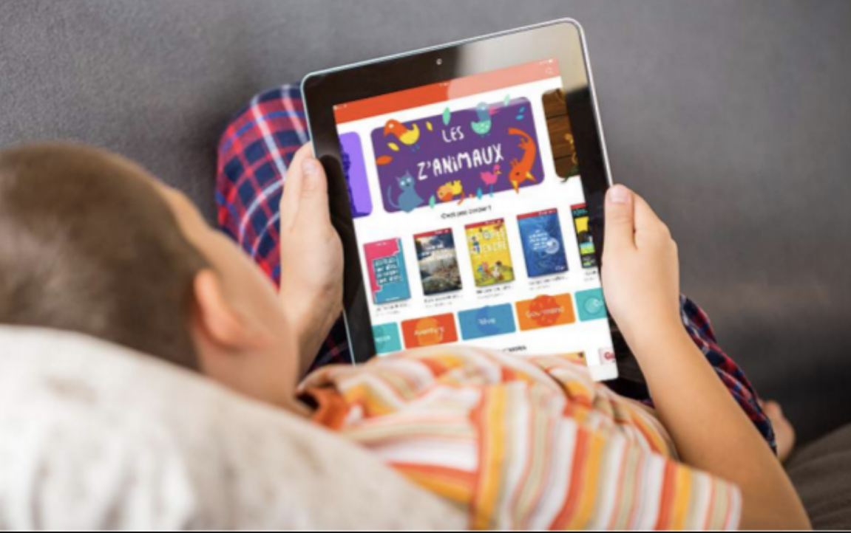

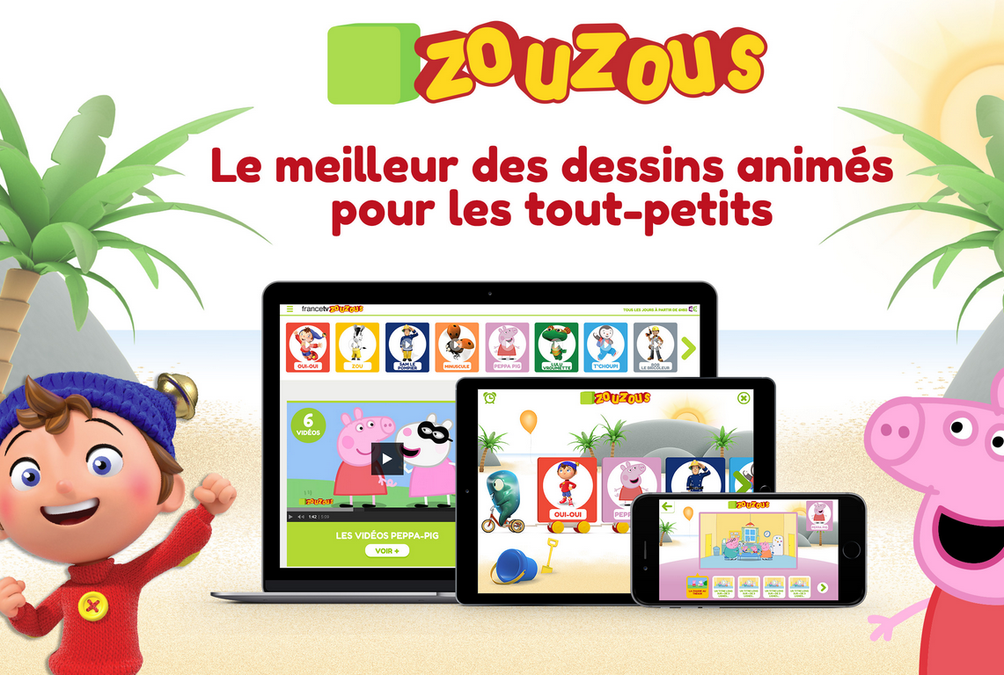
Émergence des « techno-cultures » juvéniles
Un régime culturel dans lequel les technologies jouent un rôle majeur, que ce soit dans les répertoires culturels ou dans l’édiction de normes et de représentations qui irriguent l’ensemble des loisirs (y compris non technologiques).
Idée aussi qu’on serait passé des « œuvres » aux « contenus » culturels, avec un changement de « régime temporel » : accélération du temps des œuvres et des contenus (rapidité de circulation, éphémérité), ce qui entraîne accélération du temps des enfants et des adolescents
On consomme ce qu’on veut quand on veut : usages en mobilité, polyactivité, brouillage des frontières entre vie privé et vie scolaire
Sylvie Octobre, « L’enfant et les techno-cultures : mutations culturelles et transformations sociales », Pratiques [En ligne], 175-176 | 2017, mis en ligne le 22 décembre 2017, consulté le 11 novembre 2018. URL : http://journals.openedition.org/pratiques/3554 ; DOI : 10.4000/pratiques.3554
Notes:
Très tôt, les enfants apprennent à manipuler les tablettes numériques pour regarder des films et des vidéos, très tôt, ils se promènent avec des casques sur les oreilles. La plupart des adolescents sont équipés de smartphones, écoutent de la musique sur des plateformes de téléchargement, voient des films en streaming, prennent des selfies qu’ils s’échangent sur les réseaux… Aux média-cultures de l'audiovisuel succèdent ainsi les techno-cultures liées au numérique, dans lesquelles le smartphone devient le premier terminal culturel.
Les « contenus » culturels ont pour eux supplanté les « œuvres ».
Pour sylvie octobre, émergence d’un « métier de consommateur culturel » : les industries numériques culturelles ne sont pas seulement pourvoyeuses de contenus, mais elles organisent notre temps aussi : le reconfigureil n’y a plus de linéarité (penser télé) et moindre dépendance à l’égard d’un contenu en particulier :
En ressort un brouillage des frontières : on regarde une série en attendant son bus, qui se ressent aussi à l’école. Se développe une « éducation buissonnière » qui n’est plus uniquement celle des industries culturelles mais aussi celle des industries numériques : la culture Apple, Amazon, facebook, etc. Que certains appellent la « pensée Apple » tellement elle s’impose comme une norme.
Et qui induisent de nouvelles pratiques chez les jeunes. De nouvelles « normativités juvéniles »

Slide 5
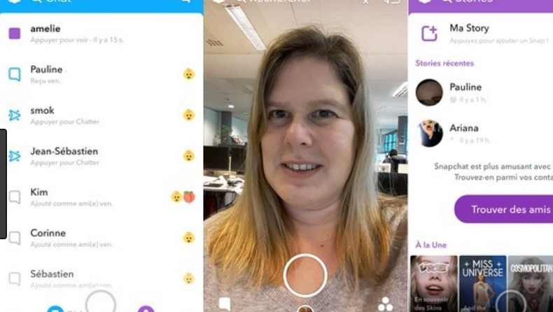
Sociologie du like et l’individualisme expressif
Des écritures en mobilités chez les jeunes : naissance d’une « culture mob ».
La « culture mob » révèle de nouveaux modes d’expression : partager qui l’on est (ou l’on voudrait être).
Les contenus culturels servent à la mise en scène de soi.
Les jeunes ne sont plus seulement consommateurs, mais également producteurs et faiseurs de médias.
Notes:
VIDEO
La plus importante de ces évolutions est l’apparition d’un individualisme expressif : les jeunes ont un désir de s’exprimer. De dire, de se mettre en scène, parfois pour combler l’ennui.
À la fis une socialisation par le biais des plateformes et l’expression d’une individualité. Souvent sur le registre du ludique (pensons aux filtres de snapchat), les fakes.
Pensons aussi à la sériephilie : qui alimente un imaginaire qui permet de comprendre la réalité : un acès à la réalité, par le fictionnel (comprendre terrorisme attentat en s’appuyant sur des séries)
Video de Laurence Allard
En découle : histoires parfois créées spécifiquement pour les réseaux sociaux : deux exemples PLS et Eté.

Slide 6
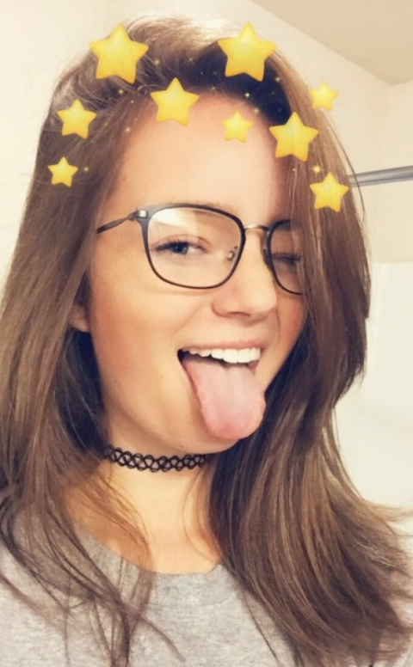
La place prépondérante des images
Le mobtexte, créativité ordinaire des échanges numériques?
Développement d’une culture de l’image, notamment par le biais du smartphone
Un nouvel espace de créativité et d’’expression, selon la sociologue Laurence Allard qui parle de « mises en scène de soi »
« L’idée est d’être dans le full drama, c’est-à-dire de dramatiser une situation quotidienne assez banale, parce qu’il y a cette logique d’enfermement dans la chambre ou à l’école. Avec les outils connectés, il y a cette idée de théâtralisation de soi et de mise en scènes de soi. »
("Snapchat, une application beaucoup plus sociale que narcissique", itv émission La Sphère, Radio Canada, 12 mai 2018)
Pour aller plus loin, regarder la conférence de la sociologue Laurence Allard. « Le mobtexte qui remplace l’hypertexte » https://www.youtube.com/watch?v=QFCbutzltZk

Slide 7
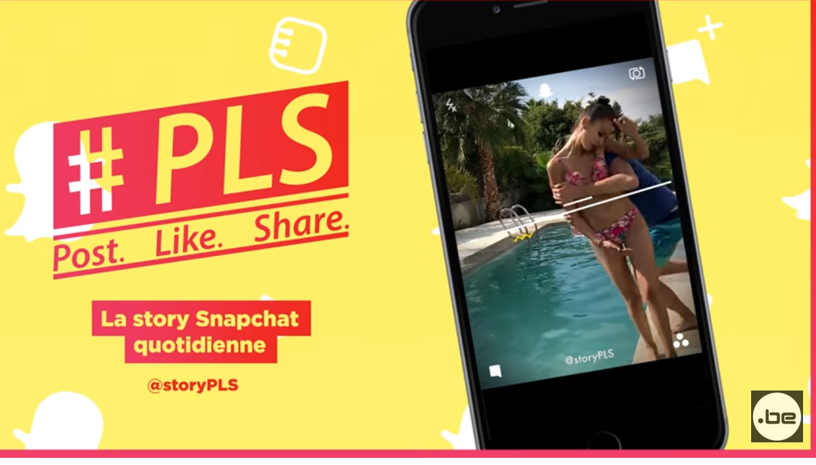
Des histoires créées spécifiquement pour les réseaux sociaux

Slide 8
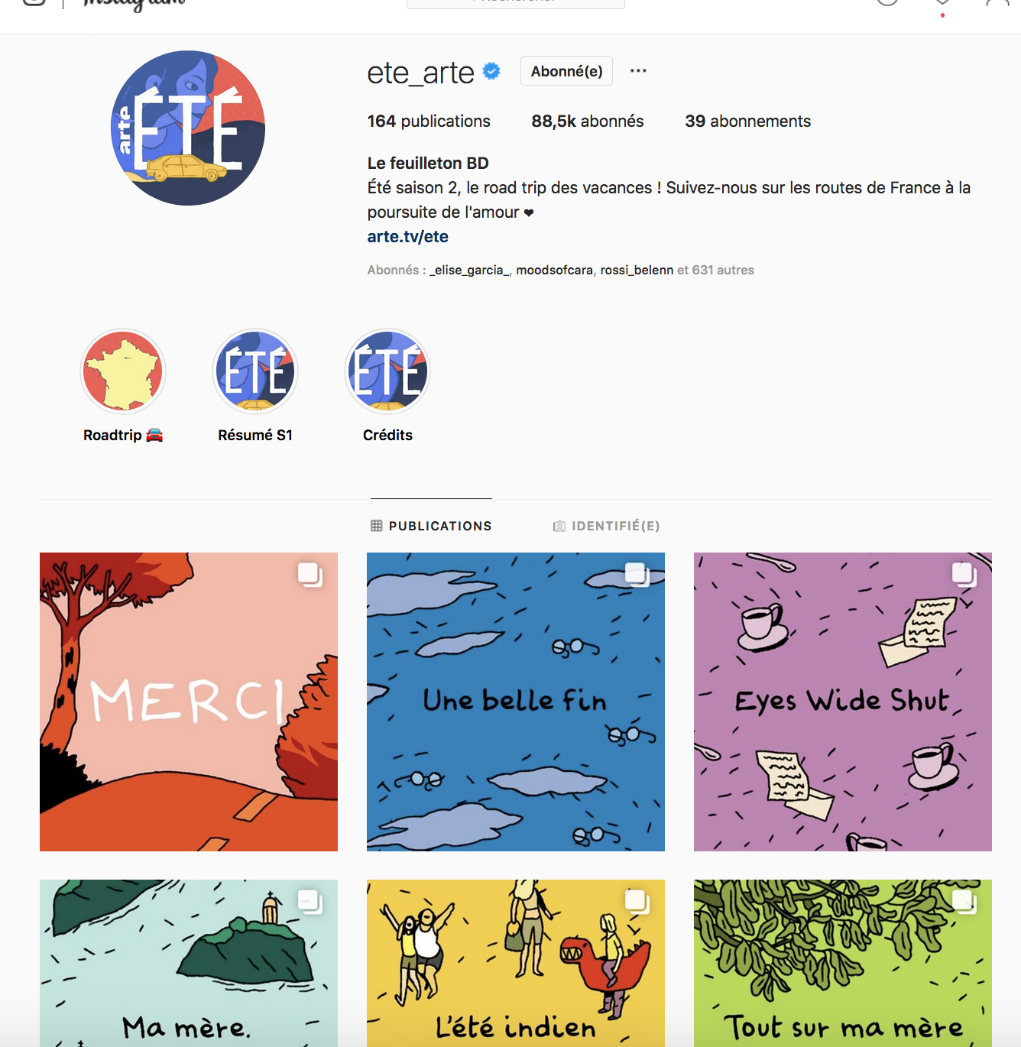
Le feuilleton Été sur Instagram

Slide 9
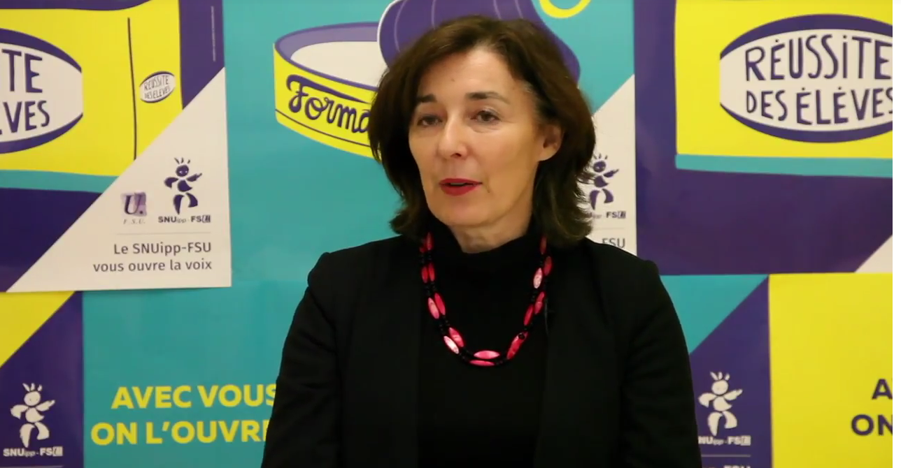
Les industries numériques et médiatiques
Le régime du visuel : images, vidéo, live
Le régime du spectaculaire: des applications fondées sur la vitesse, l’immédiat et l’émotion
« Des jeunes sous la pression des industries du numérique » (Gafam)
Jehel Sophie, « Les pratiques des jeunes sous la pression des industries du numérique », Le Journal des psychologues, 2015/9 (n° 331), p. 28-33. DOI : 10.3917/jdp.331.0028. URL : https://www.cairn.info/revue-le-journal-des-psychologues-2015-9-page-28.htm
Vidéo à regarder : http://www.colloque-tv.com/colloques/naitre-et-grandir-comme-les-autres/le-num%C3%A9rique-peut-il-contribuer-au-d%C3%A9veloppement-du-jeune-enfant-
Notes:
ce qui compte, c’est d’être visible et vu immédiatement, ce qui compte c’est d’émouvoir par l’image rapidement
Sociologue sophie Jehel travaille auprès des jeunes : notamment sur les images numériques.
Peur : jeunes happés par ces images, rencontrent images violentes involontairement, sur les réseaux sociaux
Des algorithmes qui favorisent la radicalisation : exemple de youtube : qui accentue.Un rapport récent du ministère que je vous invite à lire qui porte sur les discours racistes sur les réseaux sociaux : (je l’ai mis dans les ressources : une hyperviisbilités des haters) comment contrer cela et lutter, et veulent développer des modules de sensibilisation des élèves face aux discours de haine sur internet..

Slide 10
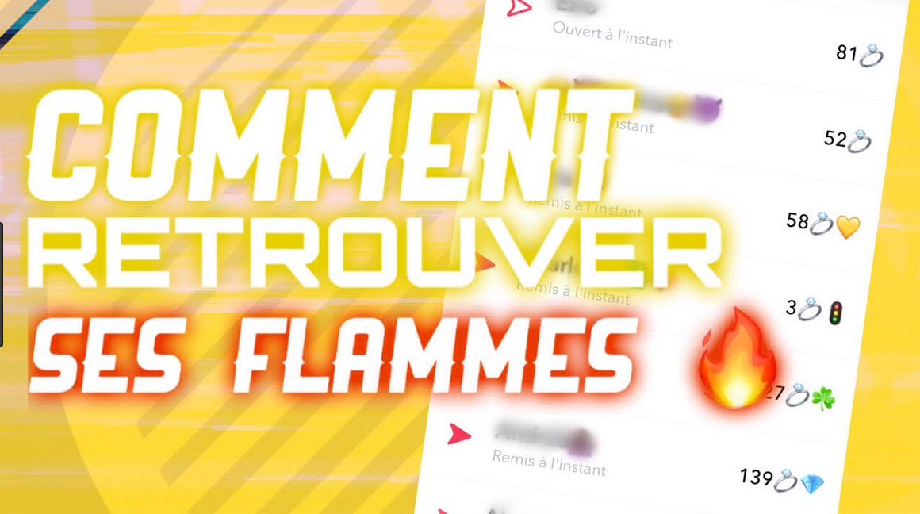
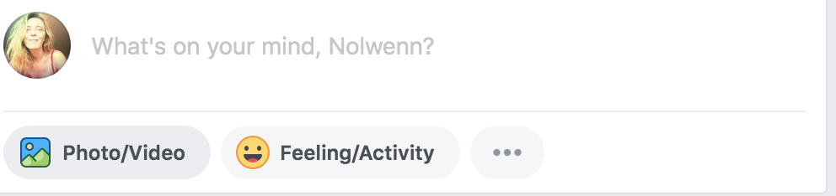
Questionner le rôle des « plateformes » dans les pratiques numériques des jeunes
Façonnage des goûts par l’offre économique ?
Rôle des interfaces « affectives » ?
Rôle des algorithmes de recommandation ?
« Il y a cette grammaire du lien qui vient s’interposer sur la nature même du lien. On va penser les liens d’amitié et les liens amoureux en fonction de cette grammaire qui est imposée par Snapchat. C’est là où il y a un formatage des émotions et des sentiments ». (Laurence Allard) "Snapchat, une application beaucoup plus sociale que narcissique", itv émission La Sphère, Radio Canada, 12 mai 2018
À lire : le web affectif, une économie des émotions.
Sur le digital labour. : voir aussi Casili.
Notes:
Notion de digital labour

Slide 11
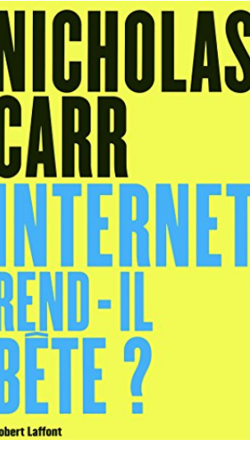
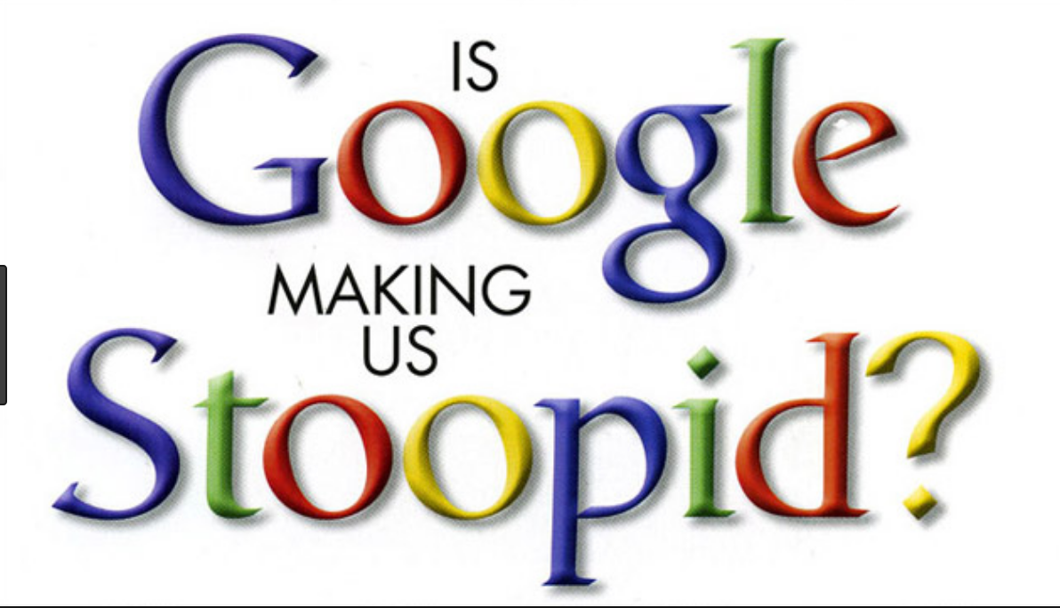
Perte de la capacité de lecture profonde? (Nicholas Carr, 2008)
« Comme le soulignait le théoricien des médias Marshall McLuhan dans les années 60, les médias ne sont pas un simple lieu passif de transmission d'information. Ils fournissent la matière des pensées, mais il en déterminent au,ssi le processus. Et ce que le Net semble faire c'est écailler ma capacité de concentration et de réflexion. Mon esprit s'attend désormais à prendre l'information là où le net la distribue: dans un flux rapide et mouvant de particules. J'étais un plongeur dans la mer des mots. Maintenant je glisse sur sa surface comme un homme sur un jet ski »
Notes:
Enfin dernière graEnfin, leur rapport à la lecture est différent. En effet, ils sont habitués à la lecture sur écran et pratiquent de plus en plus une lecture bondissante qui va de page en page, le plus souvent sans être approfondie. Nicholas Carr dans Internet rend-il bête ? se demande si cette nouvelle pratique de lecture « sautillante » ne sera pas dans l'avenir un handicap majeur pour pouvoir lire de façon approfondie et réfléchie (par exemple pour lire une œuvre littéraire)¹⁰.
Nicholas G. Carr (né en 1959) est un auteur américain qui a publié des livres sur la technologie, les affaires et la culture. Son livre The Shallows: What the Internet is Doing to Our Brains est nommé dans la sélection finale du prix Pulitzer 2011 dans la catégorie General Nonfiction¹, et salué par la critique².
Au cours de l'été 2008, The Atlantic publie un article de Carr intitulé « Is Google Making Us Stupid? » en couverture de sa parution annuelle « Idées ». L'article est très critique envers les effets d'Internet sur la connaissance ; il sera très lu et critiqué par les médias et la blogosphère. L'argument principal de Carr est qu'Internet pourrait avoir des effets nuisibles qui diminuent la capacité de concentration et de réflexion des individus. Il écrit ainsi :
« Pour moi, comme pour d'autres, le Net devient un médium universel, le canal pour la plupart des informations qui passe à travers mes yeux, mes oreilles et mon esprit. Les avantages d'un accès instantané à une source d'information si riche sont nombreux, et ils ont été largement décrits et dûment applaudis. « Le parfait souvenir de la mémoire du silicium peut être une aubaine énorme pour la pensée » écrivait Clive Thompson de Wired. Mais cela a un prix. Comme le soulignait le théoricien des médias Marshall McLuhan dans les années 60, les médias ne sont pas un simple lieu passif de transmission d'information. Ils fournissent la matière des pensées, mais il en déterminent aussi le processus. Et ce que le Net semble faire c'est écailler ma capacité de concentration et de réflexion. Mon esprit s'attend désormais à prendre l'information là où le net la distribue: dans un flux rapide et mouvant de particules. J'étais un plongeur dans la mer des mots. Maintenant je glisse sur sa surface comme un homme sur un jet ski¹⁰. »
nde peur : disparition de nos capacités de lecture profonde, intérieur, type de discours qui alimentent : les jeunes ne lisent plus, ils ne lisent que des sms

Slide 12
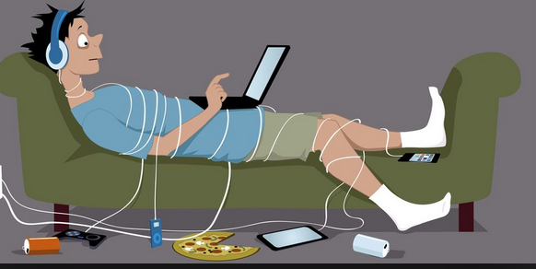
Les digital natives existent-ils réellement?
Temps écran : 6h30 quotidienne garçon, 5h30 filles
Marc Prensky (2001) a fondé le concept de « digital natives » : individus nés après 1980, avec le langage numérique (ordinateurs, jeux vidéo, internet) pour « langue maternelle » .
Jeunes happés par les nouveaux médias car nés dans une société où les médias numériques sont omniprésents.
À distinguer des digital immigrants, individus issus des générations antérieures, et qui auraient migré vers le numérique.
Caractéristiques des digital natives :
Multi-tâches ;
Rapport au temps accéléré ;
Leur rapport à la lecture serait moins profond.
Notes:
Les natifs du numérique : concept apparu en 2001 dans l’article « Digital natives, Digital immigrants » de Marc Prensky, chercheur américain spécialiste des questions d’éducation à l’heure du numérique.
Selon Marc Prensky, avoir grandi avec les technologies numériques implique une modification des façons d’agir et d’apprendre. Il diagnostique une rupture culturelle et milite pour une acculturation numérique de l’Ecole, afin d’adapter l’Ecole au contexte culturel des jeunes.
Michel Serres : génération « Petite Poucette » née avec une souris entre les mains
Caractéritsqiue.
Multitaches : ls peuvent écouter de la musique tout en téléphonant et en échangeant sur messagerie instantanée. Néanmoins, même s'ils sont polyvalents, leurs usages d’internet varient selon leur milieu social. En effet, selon Pierre Mercklé et Sylvie Octobre⁸, les enfants des milieux populaires ont des pratiques du numérique moins variées que ceux des milieux aisés qui adoptent une pratique plus éclectique. Selon eux, la capacité à utiliser de manière éclectique les outils numériques devient une nouvelle forme de distinction qui contribue à créer une nouvelle fracture numérique.
Rapport au temps : accélération : tout va très vite avec les nouvelles technologies et la consommation à la demande. Avec le streaming, les téléchargements, ils ne sont plus dépendants comme leurs aînés des grilles de programmation de contenus culturels. C'est évidemment aussi le cas pour toutes les générations qui vivent dans le monde d'aujourd'hui mais les digital natives ne connaissent que cela⁹

Slide 13

Katherine Hayles (2017)
« L’attention profonde, le style cognitif associé traditionnellement avec les humanités, se caractérise par une concentration sur un seul objet pour de longues périodes (par exemple, un roman de Dickens), en ignorant les stimuli extérieurs, en préférant une seule source d’information, et en manifestant une grande capacité à de longues périodes de focalisation.
L’hyper attention, par contraste, se caractérise par des changements rapides de focalisation entre différentes tâches, avec une préférence pour de multiples sources d’information, à la recherche d’un haut niveau de stimulation, et avec une faible tolérance pour l’ennui. »
Notes:
Une auteure qui tient un contre discours part du même constat que les jeuens semblent exposés à des formes de frustrayion, intolérance envers la lecture de longs textes imprimés
Selon Katherine Hayles (2008), professeur de littérature anglaise, de nouveaux styles cognitifs se développent, avec l’usage des médias programmables et en réseaux. Ce changement peut s’observer plus particulièrement dans le contraste entre l’attention soutenue, profonde, et l’hyper attention. Et si « les jeunes » sont conduits à développer une hyper-attention leur permettant d’accomplir plusieurs tâches en parallèle, il serait bon de comprendre 1oce qui les pousse à le faire et 2ocomment ils parviennent à y réussir — plutôt que de les accuser d’être pathologiquement dis-traits.
Je vous invite à lire la préface de yves citton de son livre : lire et penser en milieu numérique (mise en ligne).
Nous avons tous trois régimes de lecture : lecture rapprochée : en close reading : s’arreêter, prendre le temps de se pencher sur le texte, de le lire entièrement, créer els conditions pédagogiques pour que ce mode de lecture existe encore
Autre lecture : qu’il; appelle « distante » et qu’il faut aussi apprendre à maîtriser : apprendre à survoler tous les textes qui nous parviennent tous les jours par centaines, s’y repérer : ce n’est pas un symptome de distraction mais au contairre une lecture de répérage, orientation, changer la focale à laquelle ’il faut s’entraîner ici
La troisième lecture est la lecture « machinique » : lecture accompagnée par la machine : par exemple qui peut faire des recherches pour nous, doctionnaire augmenté..

Slide 14
Le digital native est en fait un « digital naif » (Frau-Meigs, 2014)
Malgré l’importance des usages numériques, pas de connaissance profonde et de distance critique
Des pratiques définies par la quête de loisirs, la créativité, le partage, la socialisation avec les pairs, l’importance de l’image et de l’oral, mais une génération sans réelle réflexion sur ses usages
Les élèves savent accéder à Facebook, Instagram, mais placent Google au centre de leur environnement informationnel sans connaître le fonctionnement du moteur de recherche.
Notes:
Pour autant, concept remis en cause et ne veut pas dire qu’il ne faut pas enseigner la litératie numérique à l’école
Remise en causez du concept de digital natifs : Des travaux scientifiques soulignent la diversité des pratiques numériques chez les jeunes, et distinguent la capacité à utiliser un outil de la maîtrise de cet outil. Par ailleurs, dans son rapport sur l’inclusion numérique, le Conseil National du Numérique dénonçait les dangers d’un concept qui « justifierait toutes les politiques attentistes » quand bien même les jeunes doivent, eux aussi, être formés à la littératie numérique.
Prensky est revenu dessus aussi :
e « digital natif » de Marc Prensky n’existe pas. L’idée que les jeunes ayant grandi dans un environnement numérique auraient des compétences innées est mise à mal par la recherche. Le digital natif est en fait un « digital naïf » (Frau-Meigs, 2014)
Seule devant ses multiples écrans (TV, ordinateur, tablette, smartphone, console de jeux), la génération Z diversifie ses usages pour tendre vers la créativité (« usager en position d’autorité » A.Serres 2012), le partage, la désacralisation des savoirs, l’importance des images et de l’oral, l’existence sur la toile. Cependant, ses pratiques sont définies et orientées par sa quête de loisirs, cette génération n’a aucune réflexion sur ses usages qui sont rarement transférés à l’école. Les adolescents sous-estiment le rôle des médias dans la construction de leurs valeurs et de leurs choix, sont attirés par l’éphémère et l’immédiateté, l’externalisation de la mémoire (MOOC EFAN 2015, Reverchon-Billot, 2015).
Les élèves savent accéder à Facebook, instagram … via leur smartphone et tablette, passent d’une plateforme de partage à un réseau social puis sur un outil en ligne de création…. mais sont incapables de le faire via un ordinateur (et donc sans l’application directe), confondent navigateur et moteur de recherche, se trompent de vocabulaire et placent Google au centre de tout leur environnement numérique.
Ils ont des habiletés mais peu de compétences au point que le copier-coller devient un geste à travailler en classe.

Slide 15
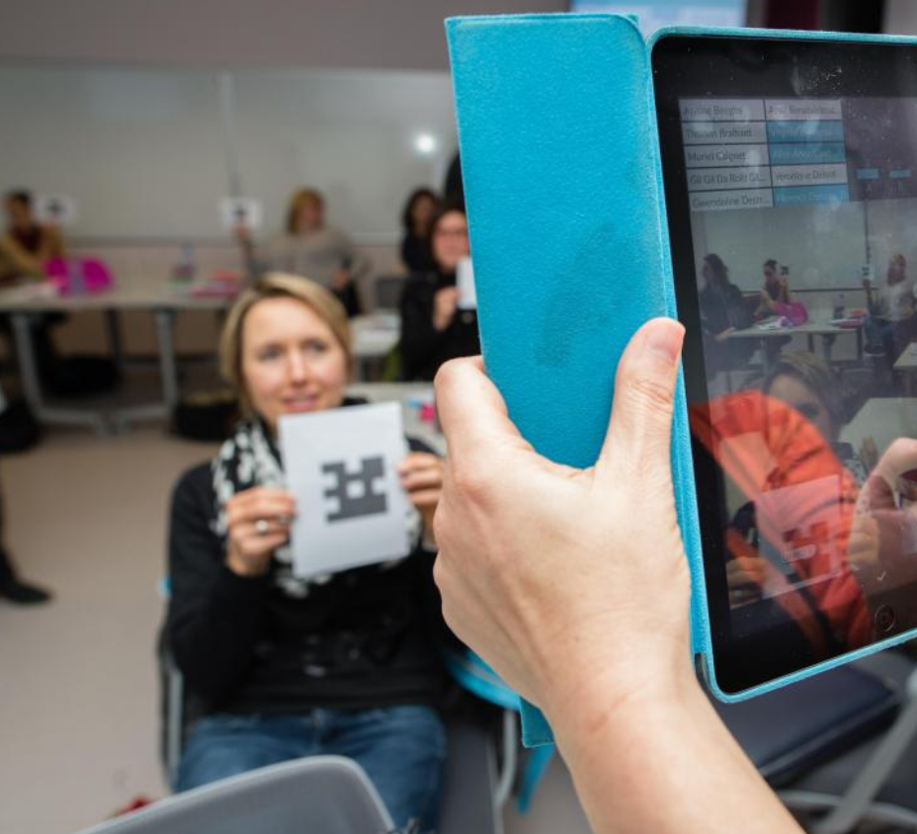
Enseigner l’écriture numérique
Notes:
De là paradoxe de l’école qui ne sait pas trop quoi faire de ces nouvelles pratiques numériques : d’un côté injonction de faire du numérique à l’école mais où le numérique est vu cpmme un outil, quelque chose au service d’un enseignement vision utilitaire du numérique, ou quelque chose de dangereux, dont il faut se méfierr, discours alamrmistees sur les dangers des réseaux socoaux, dont on sait qu’il ne marchent pas auprès des enfants
D’où impiortance à mon avis cours introduction à l’écriture numérique/ éducation aux médias: d’investir l’écriture numérique non comme un outil au service d’un enseignement mais comme un objet de recherche à part entière un écriture à étudier, avec ses spécificités, et s’interroger sur la manière de les faire découvrir aux élèves. Qui souvent ne les connaissent pas.
Et pou cela la littérature numérique est un bon départ,; d’étudier les rapports entre numérique et création littéraie

Slide 16
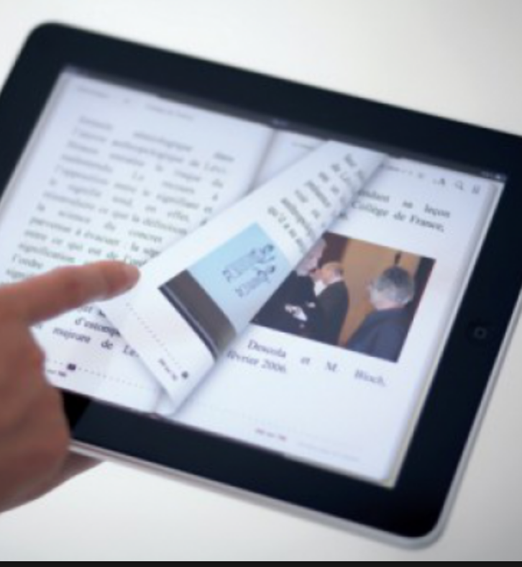
Qu’est-ce que la littérature numérique ?
Quelle différence entre une œuvre littéraire numérisée et une œuvre de littérature numérique ?

Slide 17
Qu’est-ce que la littérature numérique ?
Quelle différence entre une œuvre littéraire numérisée et une œuvre de littérature numérique ?
« Une littérature ancrée dans un médium informatique et qui met volontairement l'accent sur son dispositif technique » (Bouchardon)
Notes:
Idée de création littéraire avec ordinateur à l’origine
Numérisé : nous pouvons lire le même teexte imprimé, la signification ne change pas.
Par contre un texte écrit spécifiquement pour un support numérique change de sens si on l’imrpime : une littérature nativemeent numérique
Idée d’expérimnter de nouvelles formes littéraires, poétiques un laboratoire d’expérimentations litétarires

Slide 18

Exemples de « genre » de littérature numérique
Hypertextes de fiction
Poésies animées
Générative
Multimédia
Hyperfiction
Fiction interactive
Etc.
Notes:
Que l’on peut prolonger par écriture transmédia, écriture par l’intelligence artificielle…
Le blog ? Littérature numérique ?

Slide 19
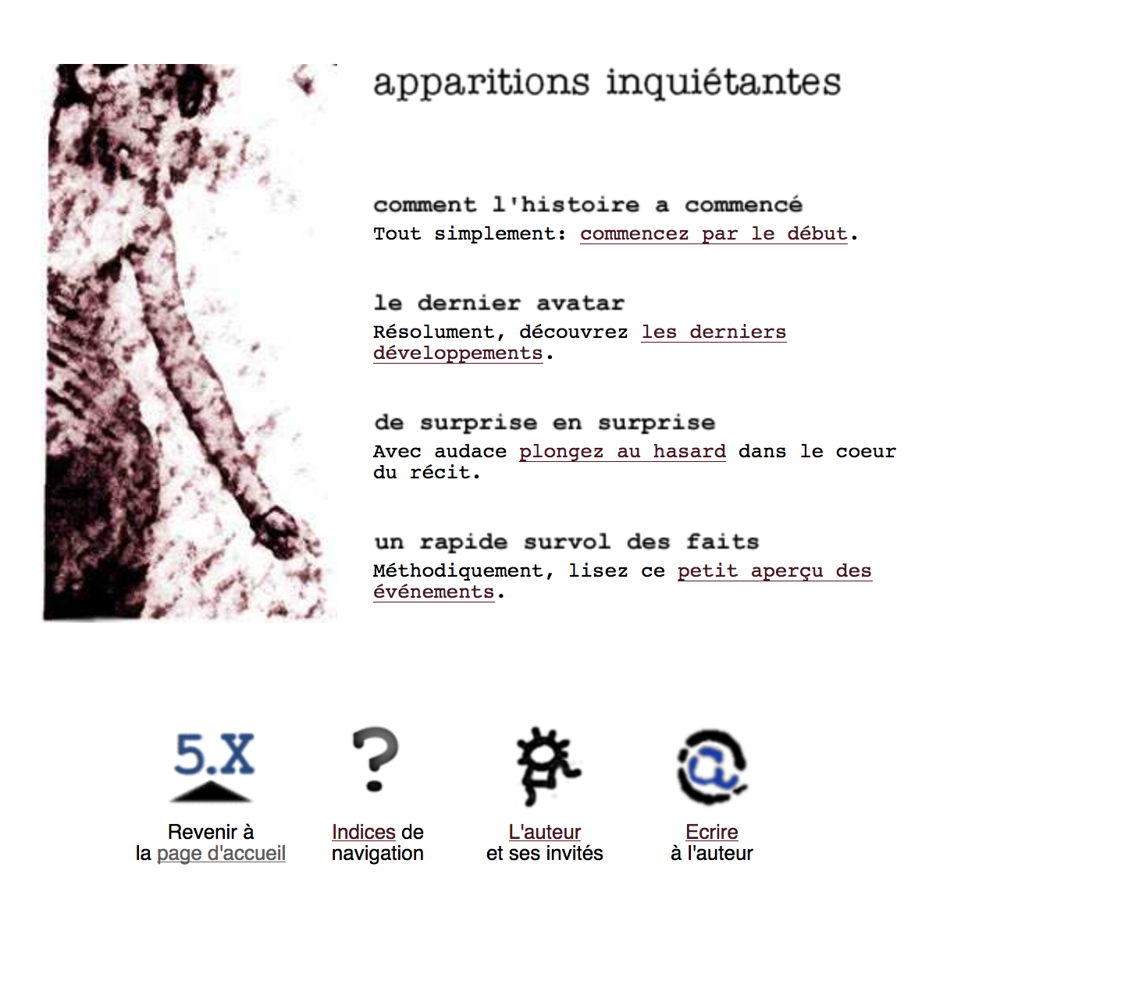
Hyperfiction (ou hypertexte de fiction)
L'hyperfiction se définit comme une œuvre ayant recours aux liens hypertextes au cœur de sa narration.
Pour Anne-Cécile Brandenbourger, considérée comme l'une des pionnières de la littérature sur le Net, "ce qui fait aussi le charme de la navigation par hyperliens, c'est qu'elle est la porte ouverte à toutes les digressions possibles. Chaque mot peut s'ouvrir sur une infinité d'ailleurs, et il est difficile de ne pas se laisser tenter par ces petites escapades en dehors de l'intrigue".
Lien vers Apparitions inquiétantes : https://www.humanite.fr/node/206034
Lire aussi : Saemmer Alexandra (2015). Rhétorique du texte numérique. Presses de l’Enssib.
Notes:
Tavailler sur es imaginaires de l’hypertexte
Exercice avec élèves : sur ce qu’on attend d’un hypertexte : information ? Parfois en décalage.
L’HYPERTEXTE : UNE ÉCRITURE GESTUELLE : on verra cela la prochaine on approfondira

Slide 20
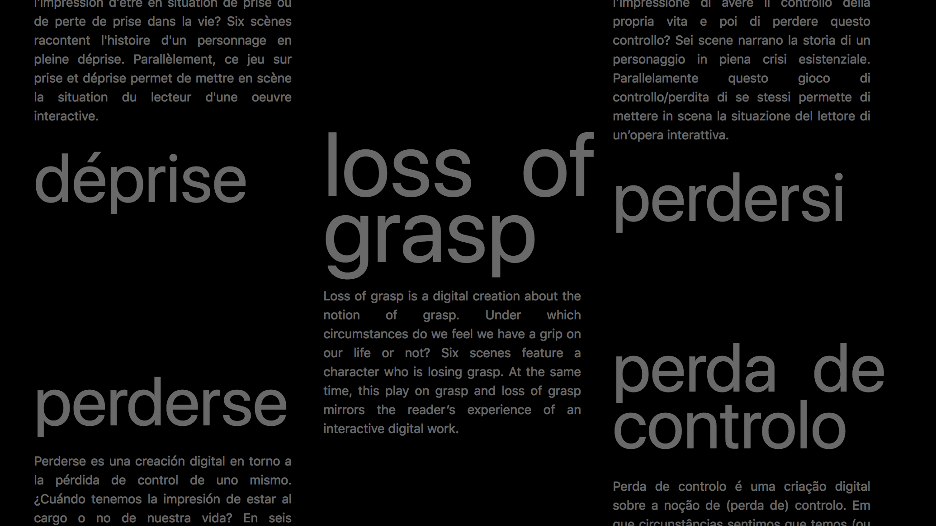
Récits interactifs : Déprise de Serge Bouchardon
Notes:
Le texte devient manipulable à l’écran : nous pouvosn cliquer dessus, manipuler du texte, des images,
: "Déprise est une création sur les notions de prise et de contrôle. Quand a-t-on l'impression d'être en situation de prise ou de perte de prise dans la vie ? Six scènes racontent l'histoire d'un personnage en pleine déprise. Parallèlement, ce jeu sur prise et déprise permet de mettre en scène la situation du lecteur d'une oeuvre interactive. »

Slide 21
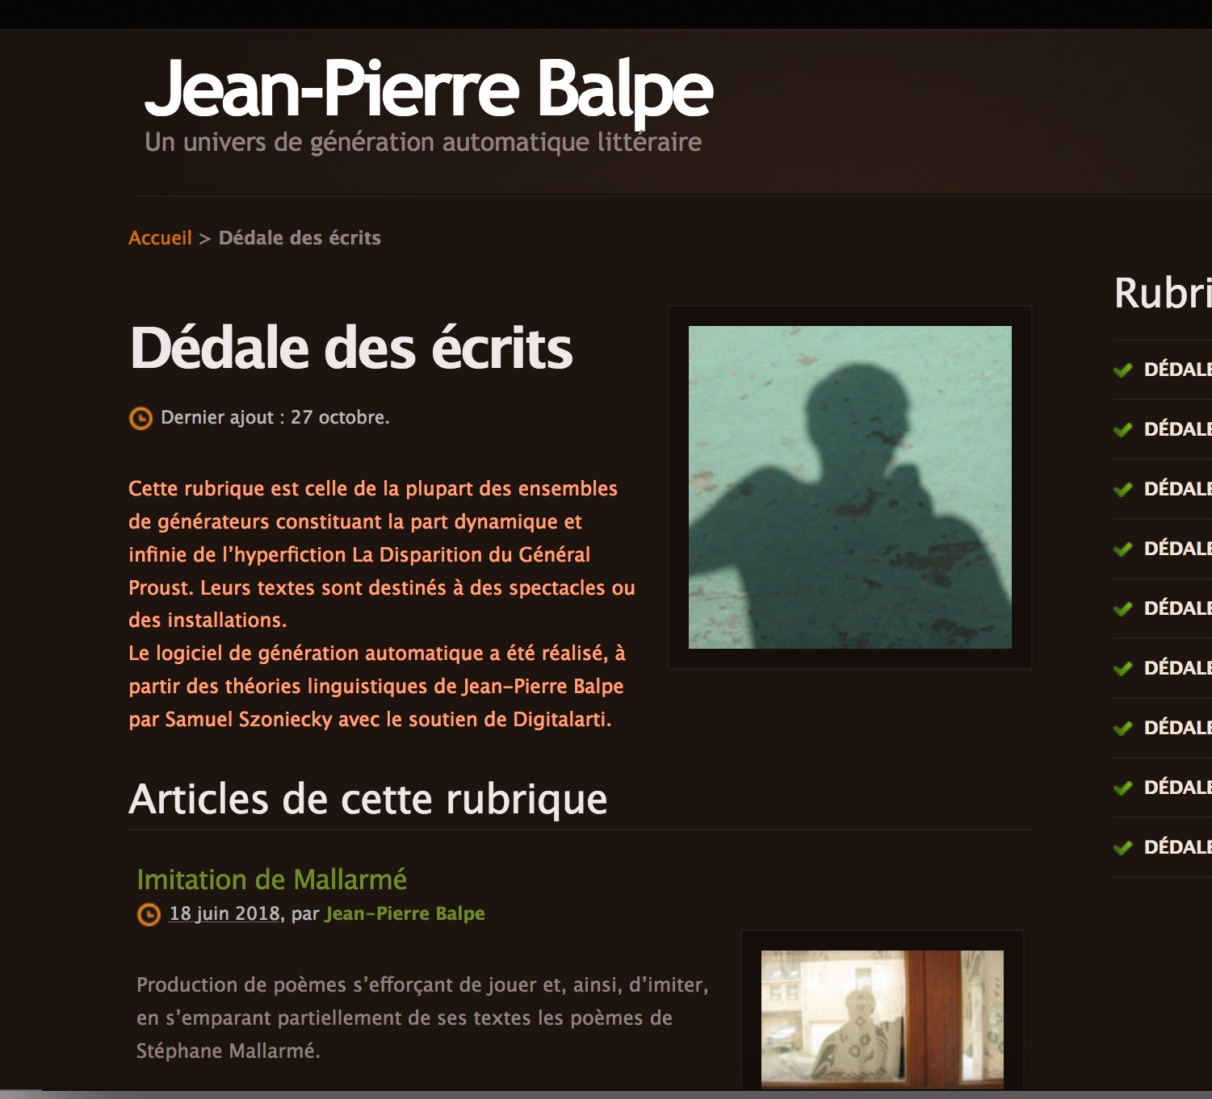
Générateurs automatiques de textes
Son générateur de textes, que l'écrivain-programmeur peaufine depuis vingt-cinq ans, "fonctionne à la manière d'un écrivain automatique. En effet, les textes ne sont pas pré-écrits, mais les mots sont combinés, en temps réel, à partir de 96 logiciels d'écriture automatique et interactive capables d'engendrer les pages d'un roman sans fin, tout en ne laissant pas deviner leur origine informatique".
« Toute littérature est déterminée. Elle est déterminée à la fois par les idéologies des cultures dans lesquelles elle s’inscrit, avec lesquelles ses formes risquent de disparaître, et par les dispositifs technologiques qui en permettent la médiatisation ».
Site Internet de Jean-Pierre Balpe
Notes:
Met l’accent sur le rôle du pogramme : qui agit sans que le lecteur le voit. rôle inivisible.
Pafois pas exécuté de la même manièe selon les ordinatuers, ce qui rend cette littérature fragile, labile, épéhemèe, quelques oeuves s’isncrivent dans le flux éphémrres du web : par exemple s’appuie sur des flux de flickr, mais le lecteur ne les reverrra jamais car elles changent en permanence.

Slide 22
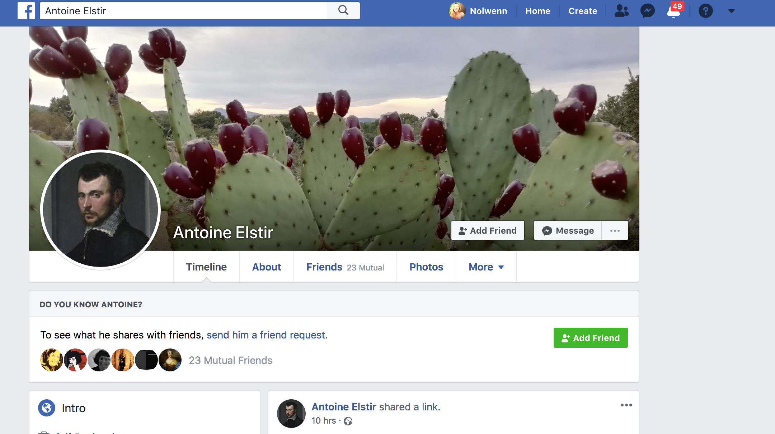
Les personnages d’un monde incertain
Notes:
Le détournement de facebopok envahier par des faux personnages

Slide 23
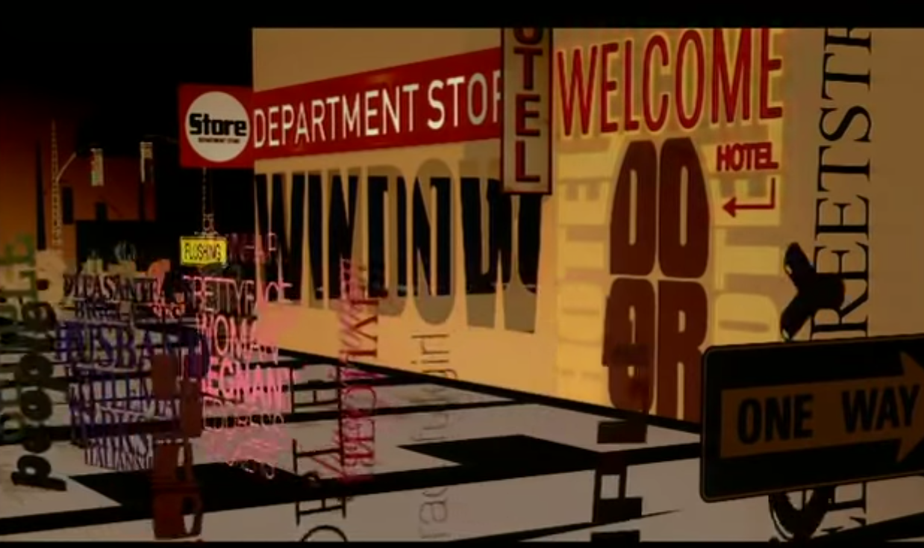
Poésie animée
The Child, Alex Gopher
Notes:
Lettres et mots se mettent en mouvement, et ce mouvement entre dans une relation siginifiante avec le sens du texte.
Dans certains cas, il en renforce le sens
Ce clip raconte l’histoire d’un accouchement l’homme et la femme doivent sorti de leur immeuble, traverser ny, en taxi pour arriver à l’hopital?
Les immeubles,les voitures, l’homme et la femme sont constitués de mots qui les qualifient tout en dessinant leu sihlouette. .
Le mouvement imite ou renforce le sens des mots. : le ventre « pregnant » de ka femme remue
Parfois entre dans une signification contraire; introduit des dissonances.
La lecture numérique permet aussi de questionner la notion de texte.
le texte n’est pas statique, le texte est animé : un affichage en temps réel.

Slide 24

Alice au pays des merveilles, remédiatisé sur Prezi
Notes:
Écriture visuelle, animée : une littérature proche des arts plastiques

Slide 25
Écriture multimédia
Plusieurs modalités de présentation de l'information, textuelle, visuelle fixe, visuelle animée, auditive, peuvent coexister simultanément dans la même oeuvre. c'est ce que l'on appelle communément la multimodalité. » Ganascia J.-G. (2000) Le livre électronique : réflexion de prospective. GIS Sciences de la cognition / CNRS. Meudon http://www-apa.lip6.fr/GIS.COGNITION/livr3.html
On parle d’écriture hypermédia, quand les médias renvoient à d’autres médias grâce à des liens
Notes:
Fusion entre texte image fixe et animée et son , rapproche aussi des arts plastiques

Slide 26
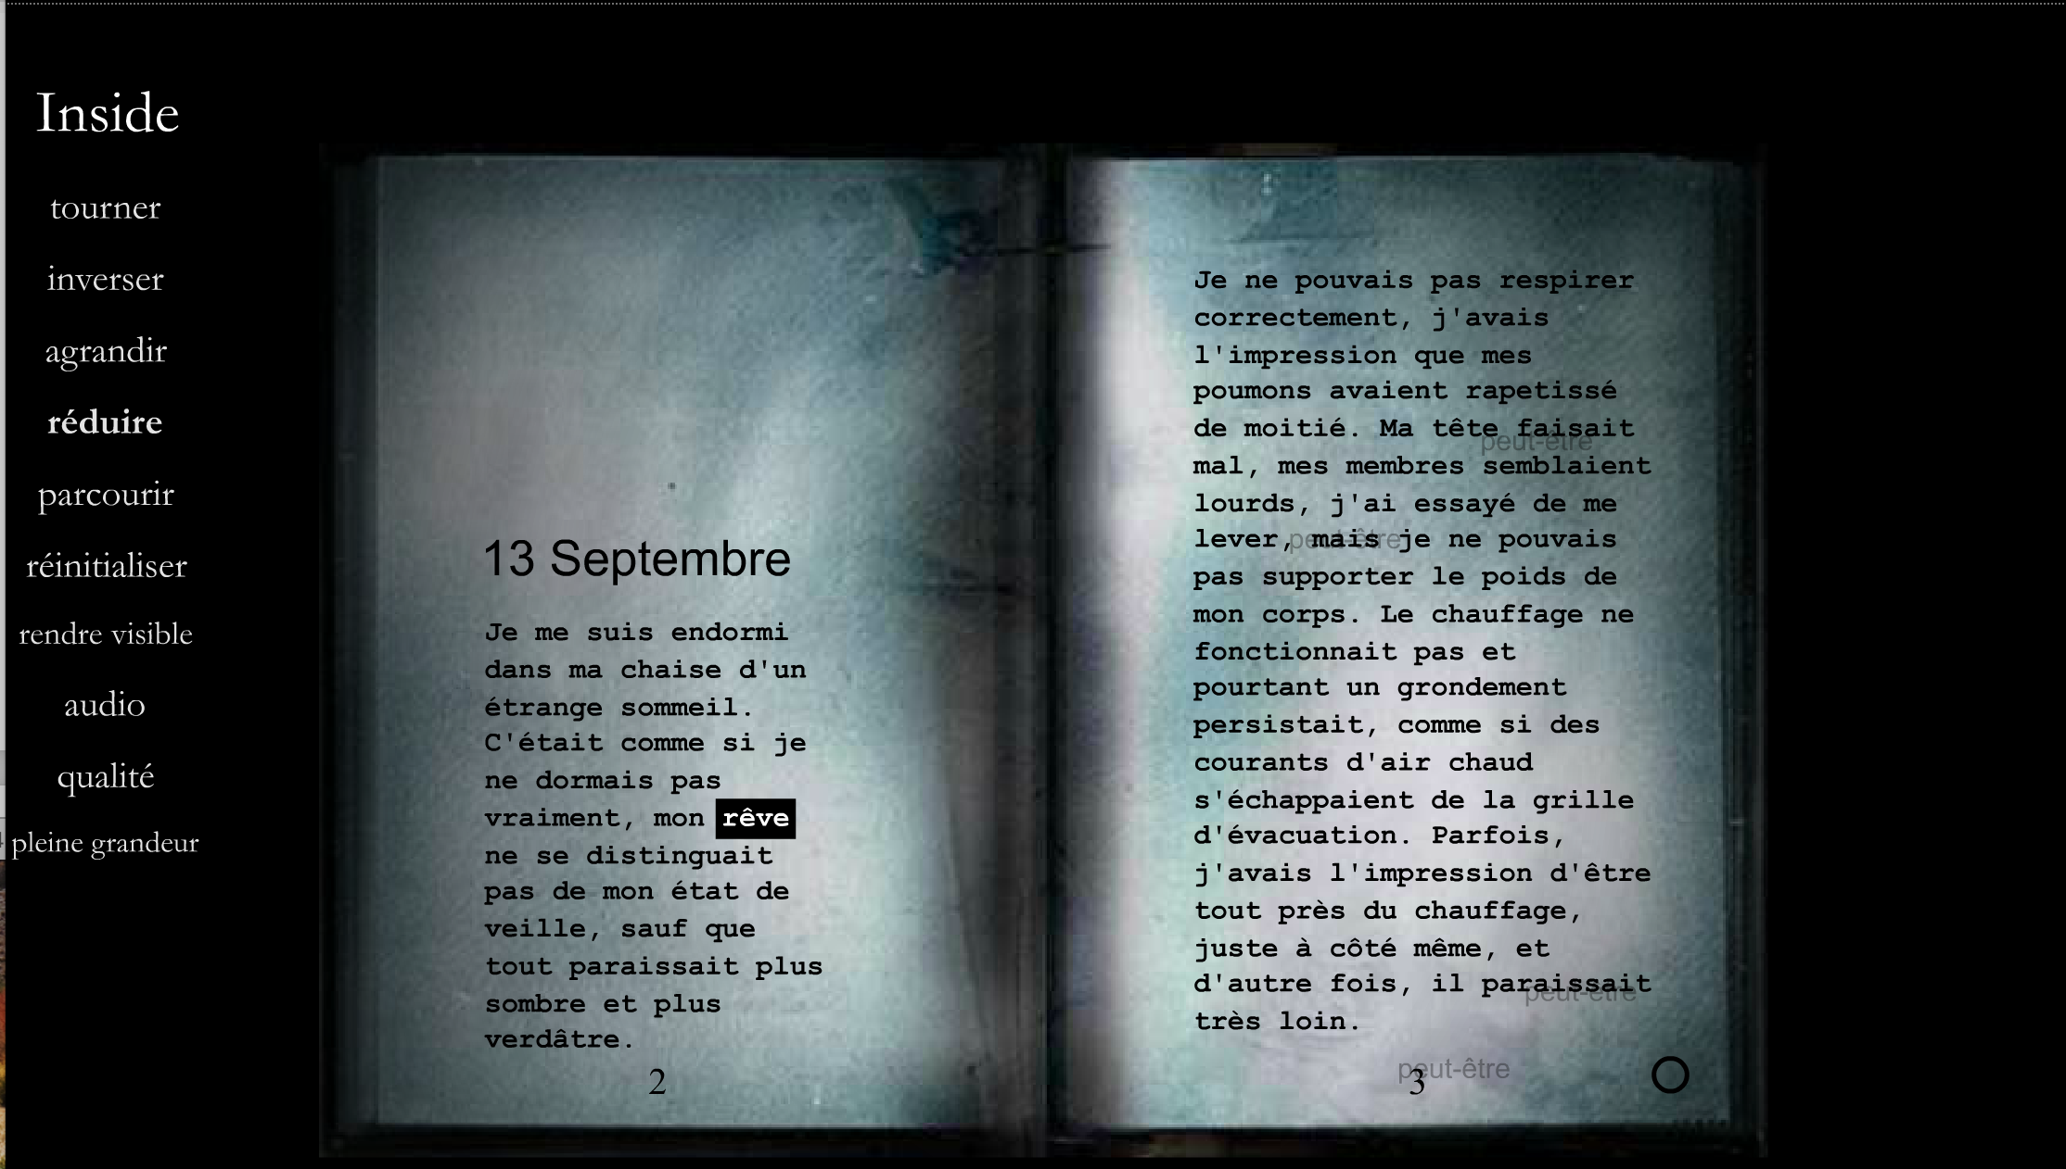
Dreaming methodes : Journal d’un rêve
https://dreamingmethods.com/inside_french/

Slide 27
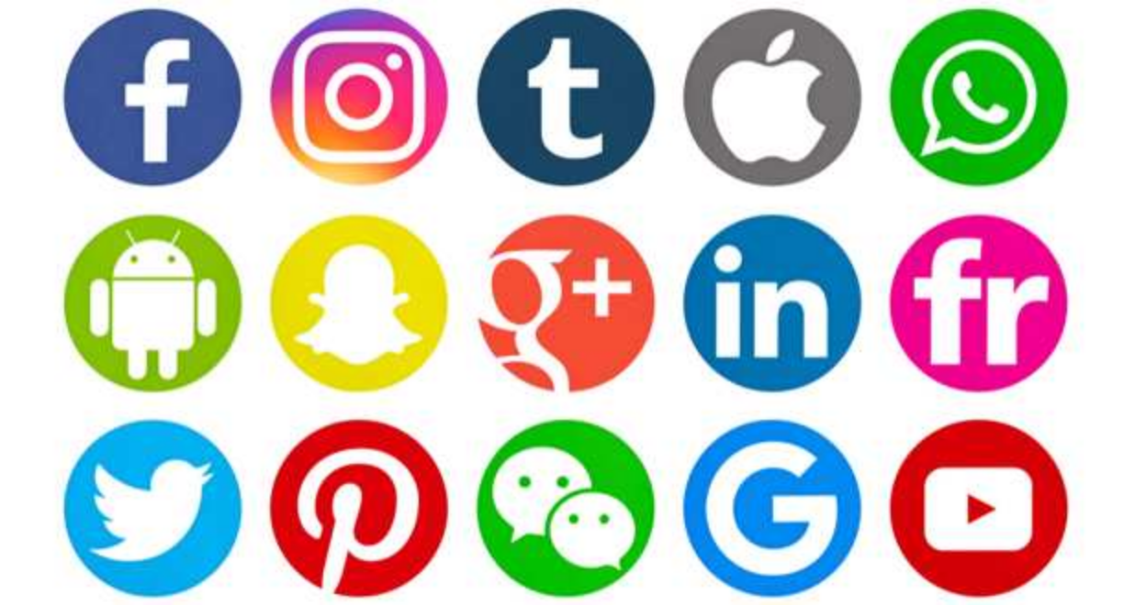
Écriture « sociale »

Slide 28
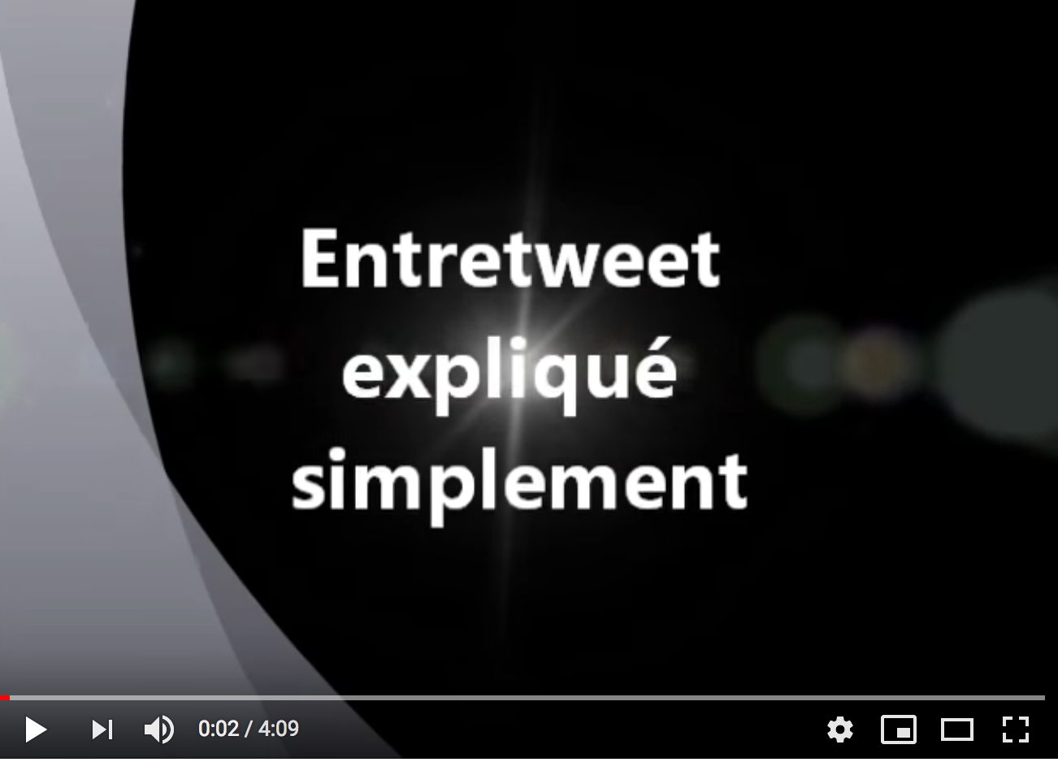
L’entretweet
Notes:
projet relaté par l’un d’entre vous
Il favorise l'acquisition du vocabulaire et de la grammaire. L'interview d'une personne, via le réseau Twitter, crée une situation vraie et complexe dans laquelle les élèves réinvestissent les notions de grammaire et de vocabulaire étudiées en classe.
Le travail de groupes que nécessite ce projet ("la rédaction") permet l'intégration d'élèves à besoins particuliers.
L'interview est une activité complexe plus simple à gérer pour les élèves qu'une interview orale durant laquelle ils doivent écouter, prendre des notes, réagir...Twitter est aussi un élément motivant pour l'élève : il s'implique dans un projet de groupe à chaque étape.
L'entretweet réalisée devient alors le support pour la rédaction d'un article pour le blog de la classe. Les élèves rétablissent l'ordre chronologique, modifie les tweets pour faire des paragraphes et éliminer les erreurs d'orthographe !

Slide 29
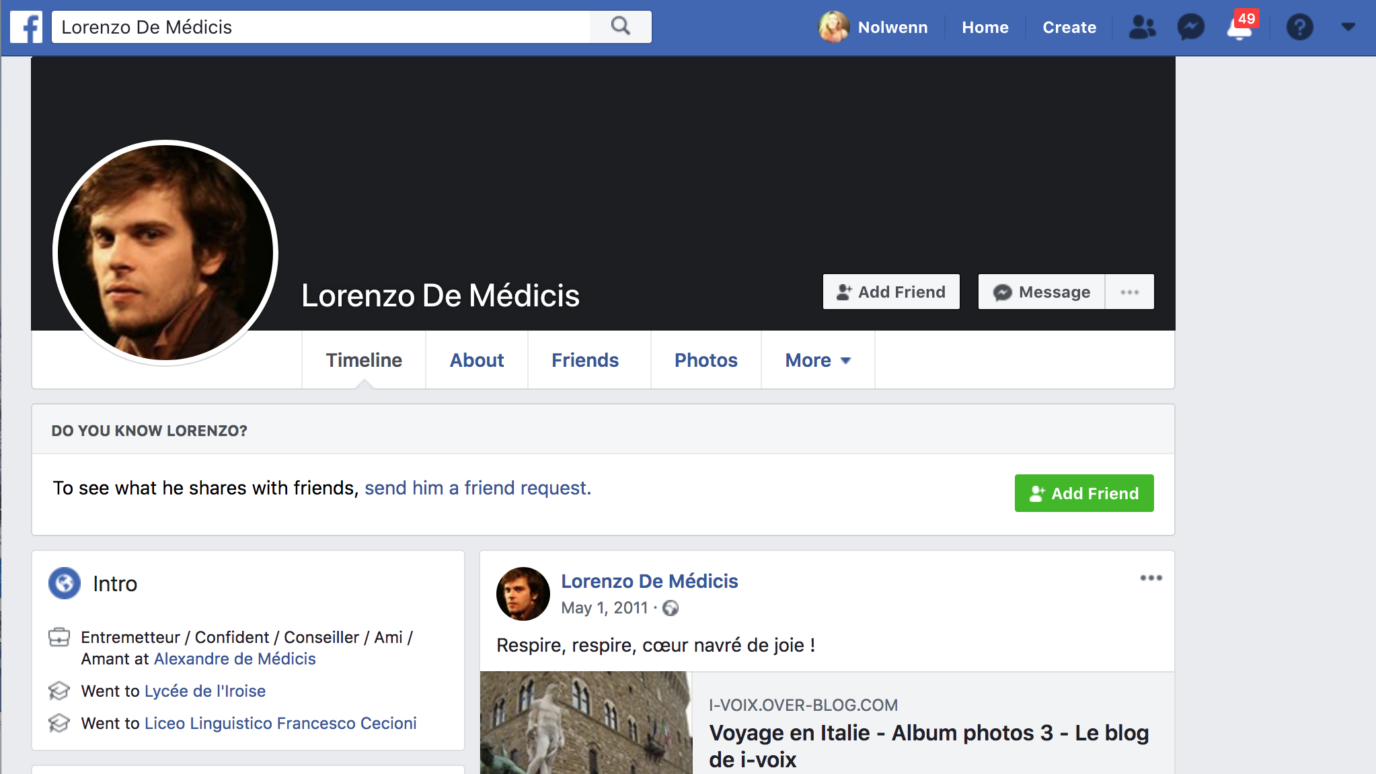
Étudier une oeuvre littéraire avec Facebook, par la professeure de français Fançoise Cahen
Notes:
Si Lorenzaccio avait ouvert un compte Facebook à quels groupes appartiendrait-il ? Qui seraient ses amis ? Des lycéens bretons redonnent vie ainsi aux personnages de la pièce de Musset. "L’usurpation d’identité se confond ici, savoureusement, avec l’imposture littéraire", prévient Jean-Michel Le Baut.
Les lycéens du projet i-voix (Lycée de l’Iroise à Brest et Liceo Cecioni à Livorno) se sont lancés dans une expérience elle aussi originale, pédagogiquement intéressante, sans doute aisément transférable. Dans le cadre de l’étude du drame de Musset Lorenzaccio, les élèves français et italiens engagés dans ce jumelage eTwinning ont osé créer des comptes sur Facebook en empruntant le nom des principaux personnages de la pièce ! L’objectif est d’instrumentaliser l’engouement des élèves pour Facebook au profit de l’acquisition de connaissances sur l’œuvre parallèlement abordée en classe.
Le projet favorise l’appropriation de la pièce par une démarche qui relève du jeu, en l’occurrence d’un jeu de rôles L’usurpation d’identité se confond ici, savoureusement, avec l’imposture littéraire. Elle correspond particulièrement bien au rapport que les « digital natives » entretiennent avec Facebook : contrairement aux idées reçues, il s’agit pour eux non pas d’y exhiber leur intimité, mais plutôt de construire une image d’eux-mêmes.
Le personnage y apparaît comme une pure construction culturelle, historique et littéraire : Lorenzo a ainsi « choisi » d’appartenir aux groupes de ceux qui « aiment » Hamlet » et la Bible, il se livre aussi à travers des citations d’auteurs (« Que les apparences soient belles car on ne juge que par elles », Marivaux). Le personnage s’y définit encore par son réseau de relations : Lorenzo, « en union libre » ( !), a une quinzaine d’« amis » ( !), avec lesquels il dialogue régulièrement sur son mur (par exemple cet échange de type « chat » avec Sire Maurice : « Sombre nigaud qui s'évanouit à la vue seule d'une épée ! Quelle honte tu dois avoir ! Tomber raide devant le duc, tu étais ri-di-cu-le. Je t'ai à l'œil mon mignon ! Attention à toi ! » / Lorenzo : « Si votre langue était aussi acérée que votre épée, j'aurais pu ressentir quelque honte devant vos paroles. Mais hélas... » / Sire Maurice : « Ne joue pas au plus malin avec moi Lorenzetta ! Tu sais comme moi que ça pourrait très mal finir. » …). Le personnage révèle enfin sur son mur différents traits de sa personnalité, physiques (par exemple à travers les fausses « photos » où il est « marqué ») et psychologiques (par les humeurs qu’il exprime, par les groupes auxquels il adhère, par les liens internet qu’il y publie : ainsi « Lorenzo a ajouté boire à ses activités », « Lorenzo a ajouté courir les femmes a ses intérêts », Lorenzo a publié la vidéo « Teen like smell spirit » de Nirvana » …).
Il est remarquable de voir des élèves du 21ème siècle ainsi s’amuser intelligemment avec une œuvre exigeante du patrimoine. Le travail est d’autant plus à saluer que, si l’idée en revient au professeur, la réalisation en a été menée entièrement par des élèves en autonomie, et ceci pour une simple et regrettable raison : Facebook est censuré et filtré dans leur lycée comme il l’est dans beaucoup d’établissements scolaires (et dans les régimes dictatoriaux). Combien de projets de ce genre, encore sauvages mais si enthousiasmants, faudra-t-il pour que l’Education nationale considère le web 2.0 comme une chance à saisir et non comme un danger à stigmatiser, pour qu’elle donne pleinement aux professeurs et aux élèves la possibilité de (re)mettre au sein de l’école du plaisir, du lien, de la motivation ?

Slide 30

Écriture « transmédia »
Notes:
Raconter une histoire sur plusieurs plateformes

Slide 31
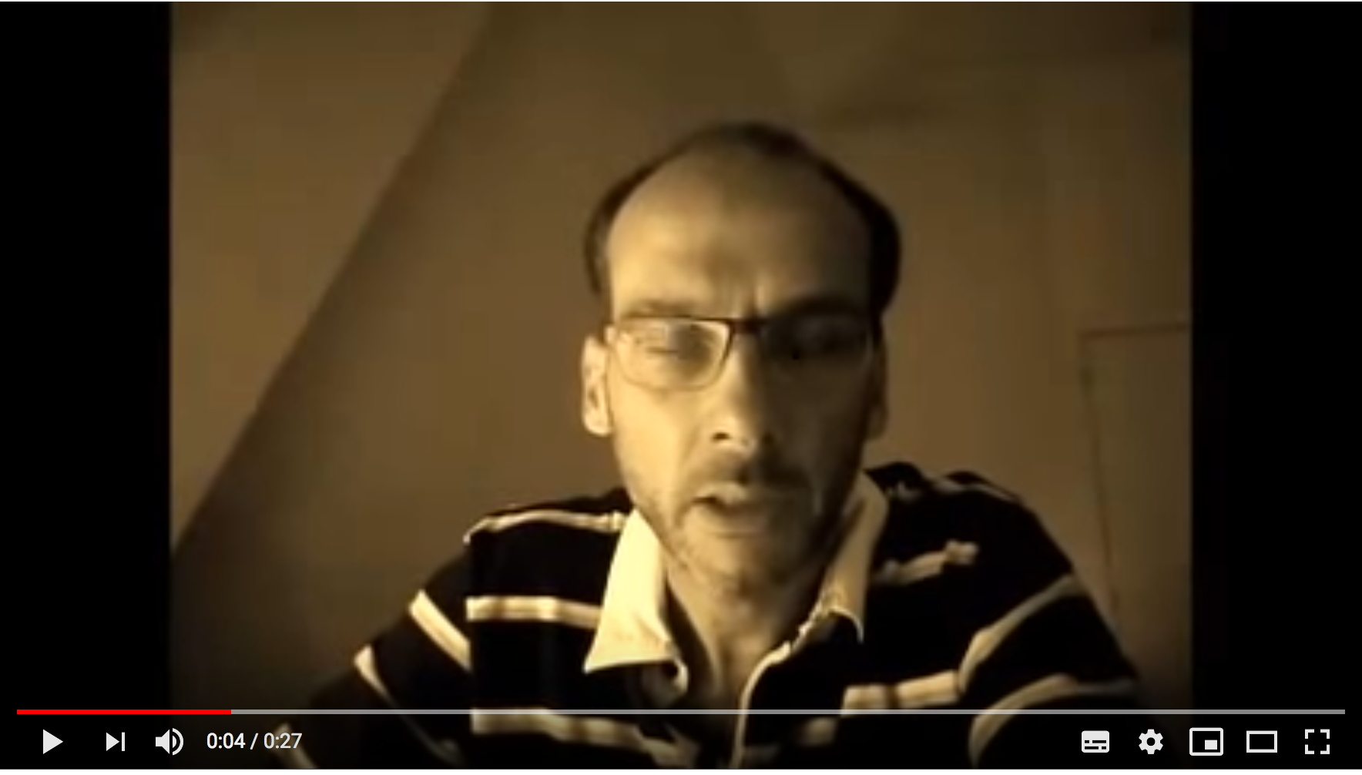
Polar transmédia
Notes:
Les élèves suivent un parcours de littérature sur le roman policier s’appuyant sur leur manuel de Pascal Dupont, Sophie
Raimbert, Jean-Manuel Rénier, Caribou Français CM1, RETZ, 2009.
Suite à la première séance de découverte, un message surprenant de leur enseignant arrivé par courriel les conduit à
effectuer des recherches pour trouver un lieu à Paris. (Notez que la présence de l’enseignant dans la classe n’a pas empêché
certains élèves d’avoir peur pour lui !) : il s’agit d’une vidéo suivie d’échanges sur Twitter ( cf vidéo et tweets en lien )
Puis chaque semaine, ils reçoivent des tweets ou des courriels leur demandant de remplir de nouvelles missions. Ils doivent
trouver un lieu, une personne,... à partir d’indices. A chaque mission réussie, ils remportent 100 points.
Ce concept de « points gagnés » est aussi utilisé pour les évaluations des élèves :
- les acquis octroient 100 points à la classe. Et en fin de semaine, nous faisons le point et nous écrivons notre score de classe.
- les élèves ayant des NA (non acquis) voient apparaître « Essaie encore » sur leurs copies et cahiers.
L’usage d’applis sur tablettes ou sur PC amplifie notre travail, car c’est un vocabulaire couramment utilisé par les éditeurs de
jeux

Slide 32
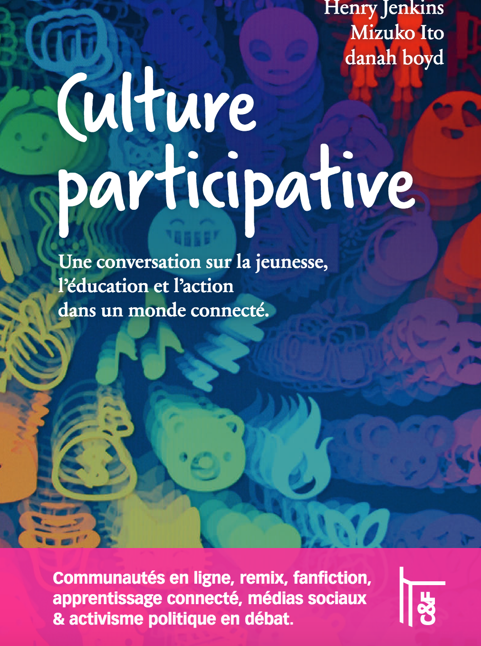
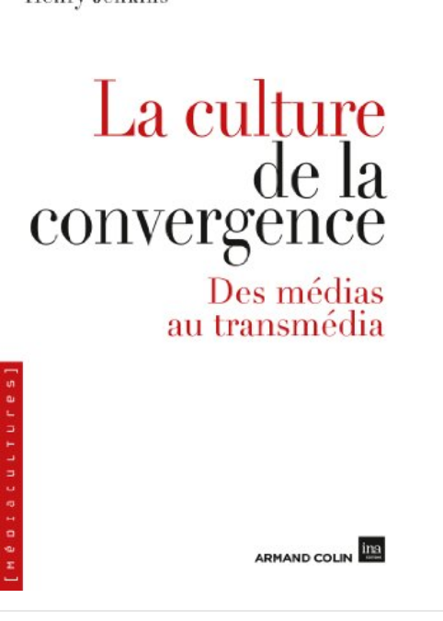
Jenkins : définition du transmédia storytelling
« Un processus dans lequel les éléments d'une fiction sont dispersés sur diverses plateformes médiatiques dans le but de créer une expérience de divertissement coordonnée et unifiée »
Notes:
Le transmedia storytelling serait donc une façon de raconter des histoires en rajoutant des éléments narratifs sur diverses plateformes médiatiques pour créer un univers complet et augmenté.
Culture participative ☹Jenkins, 2009) :
La culture de la participation est une culture avec des frontières relativement fines avec l’expression artistique et l’engagement civique, un fort soutien à la création et au partage de créations, et une forme de mentorat informel entre les anciens et les nouveaux membres. Une culture de la participation est également une culture dans laquelle les membres croient en la valeur de leurs contributions, et ressentent les liens sociaux forgés entre eux (au moins ils se soucient de ce que les autres pensent de leurs créations) »

Slide 33
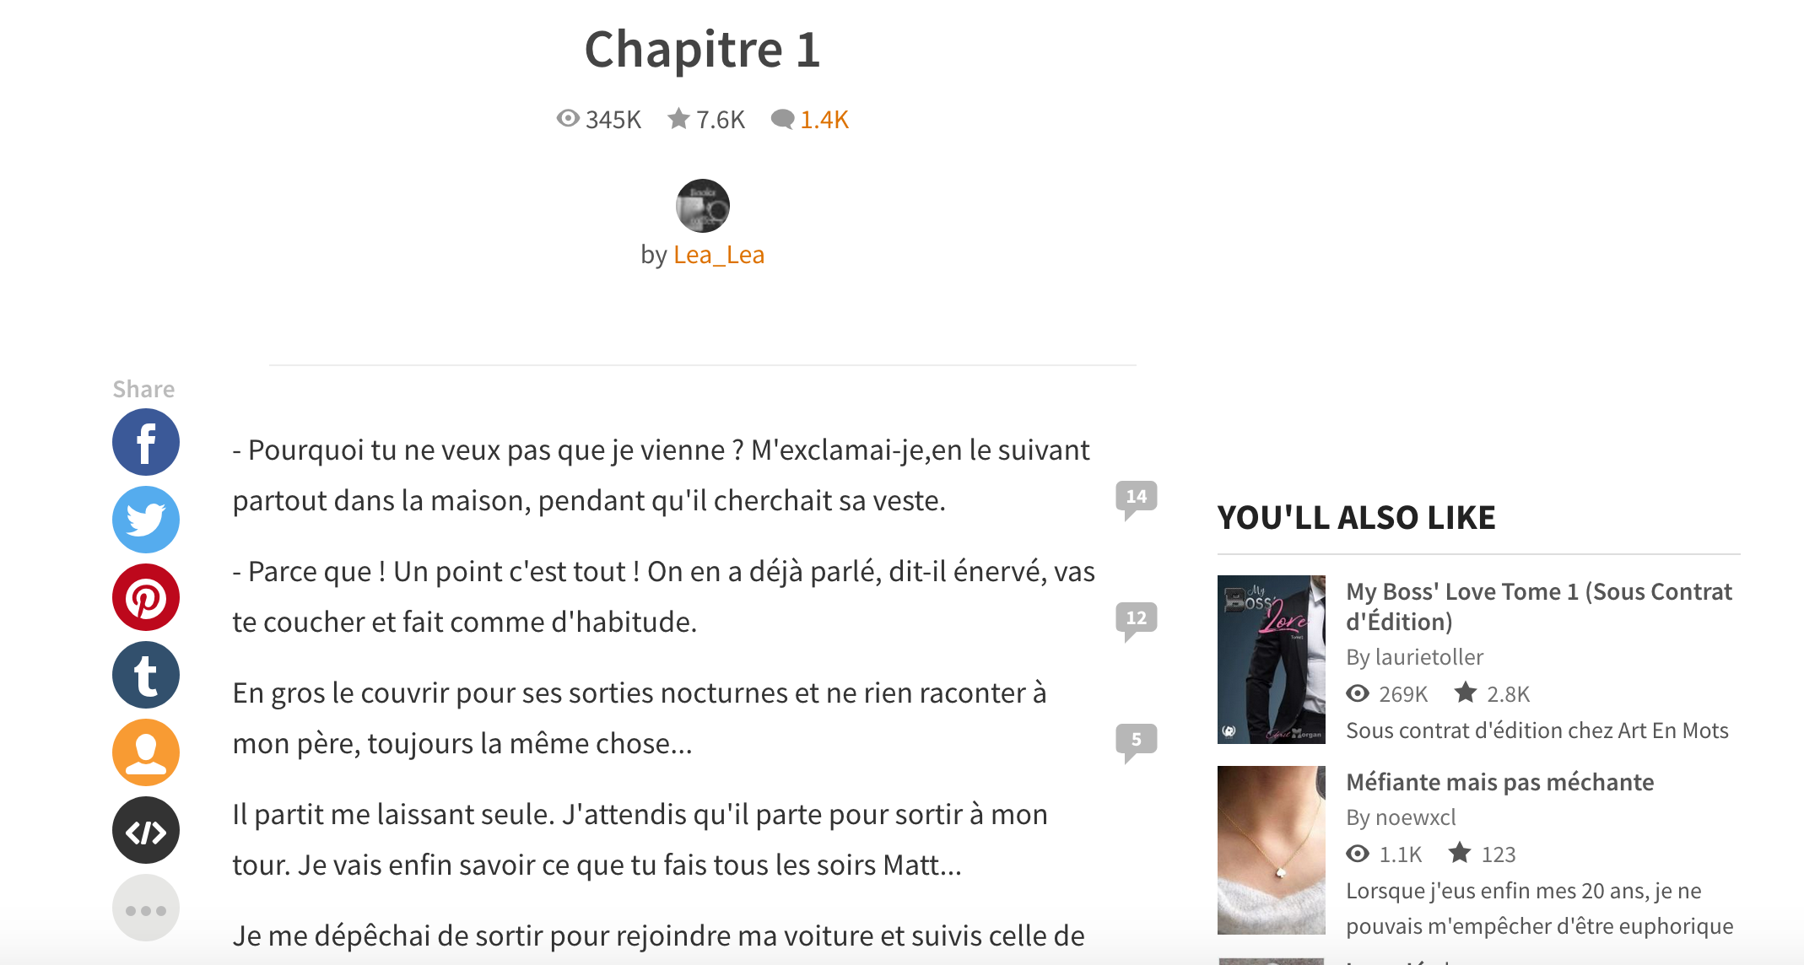
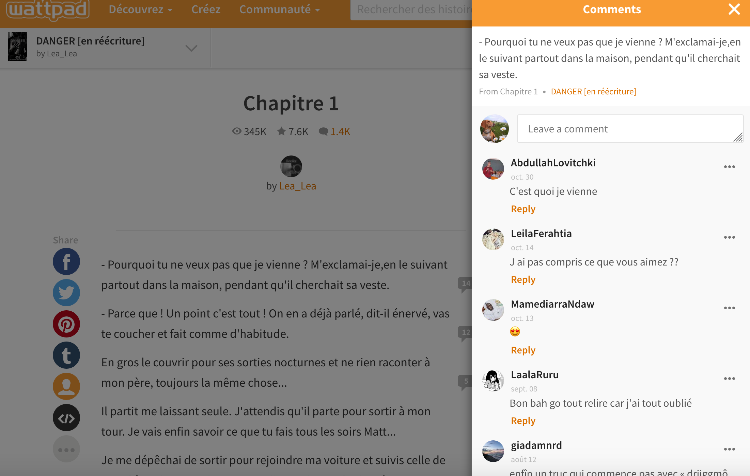
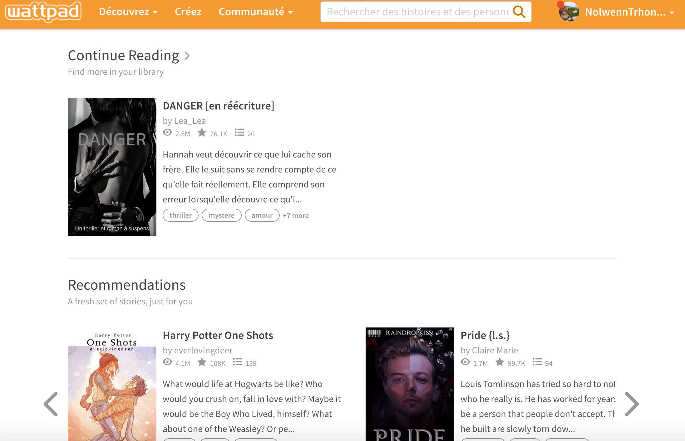
Wattpad : fan fictions
Notes:
Engagement dans les contenus,
Exemple aussi de wikipédia : es auteurs prennent le cas de Wikipédia pour illustrer ces connaissances et apprentissages partagés et montrer en quoi « les discussions reflètent un effort pour essayer de résoudre les conflits et points de vue » (p. 110) sur divers sujets.

Slide 34
Des sites pour trouver des œuvres de littérature numérique
http://revuebleuorange.org/
http://archiverlepresent.org/
https://eliterature.org/
https://futurlivre.fr/

Slide 35
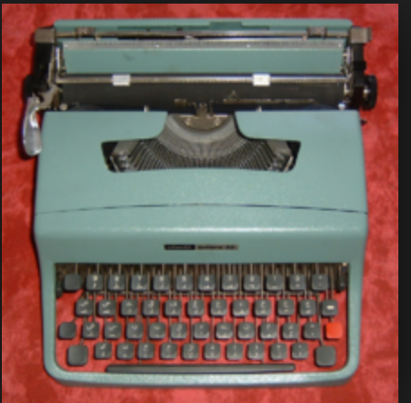
L’écriture numérique : une écriture sous contraintes

Slide 36
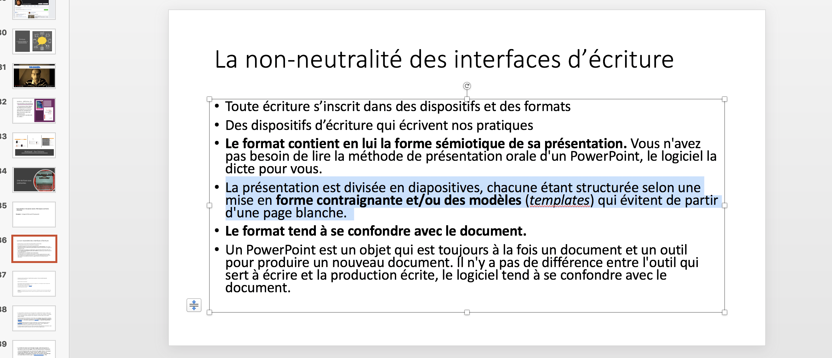
Concept d’architextes (Jeanneret, Souchier, 2005)
Toute écriture s’inscrit dans des dispositifs et des formats qui écrivent nos pratiques
Exemple de Powerpoint : La présentation est divisée en diapositives, chacune étant structurée selon une mise en forme contraignante et/ou des modèles (templates) qui évitent de partir d'une page blanche.
« Le texte du roman court de page en page, celui de la presse se découpe en portions de pages, celui de la présentation Powerpoint s'inscrit strictement dans la succession des pages-écrans. Un propos ne peut pas déborder sur l'écran suivant, sauf au prix de son redécoupage lui permettant d'occuper une nouvelle unité slide tout en restant dans le même sujet » (Tardy et Jeanneret, p. 155).

Slide 37
Matérialités de la lecture numérique
Les textes manipulables et animés sur support numérique ne sont pas que des textes à lire mais aussi des textes à regarder et à manipuler !
Lorsqu’un lecteur lit un mot sur support numérique, il perçoit en même temps son affichage sur un écran rétro éclairé, sa forme graphique, son animation et sa manipulabilité, sa position dans le texte, et sur la page-écran.
« L’énonciation éditoriale dans les écrits d’écran » (Jeanneret, Souchier, 2005)

Slide 38

Notes:
Effets
Vous avez déjà tous réalisé une présentation Powerpoint pour un exposé oral. Ici, cet outil logiciel n'est pas utilisé dans cette optique mais pour créer une œuvre poétique.
C'est en même temps une réflexion sur le rapport entre :
les possibles et contraintes techniques de l'architexte ; la créativité linguistique et poétique.
Un bon moyen de comprendre ce que vous pouvez faire et ne pas faire sur PowerPoint consiste à créer votre propre poème avec ce logiciel.
Plusieurs effets : répétition, apparition (progressive, brève), disparition, glissements, zooms, inclinaison, arrêt, etc.
L'unité du sens éclate, elle s'étale sur plusieurs diapositives (slides) dont la temporalité est variable ; la linéarité est rompue.

Slide 39
Évaluation pour le 11 janvier
1) En binôme
Imaginer une activité pédagogique que vous pourriez mener en classe autour de l’écriture numérique. L’idée est bien de prendre l’écriture numérique comme objet d’enseignement (et non comme un simple outil au service d’un enseignement). Il faudra inclure dans votre réflexion la notion d’architexte évoquée dans le cours. Vous pouvez présenter cette activité sous forme de schéma, carte mentale ou de texte écrit.
2) Individuel
Vous rédigerez une note de synthèse à partir d’un article écrit par l’un des chercheurs cités dans ce cours. Vous pouvez aussi la présenter sous la forme qui vous convient le mieux : note écrite (1 page), carte mentale, schéma…

Slide 40
12 décembre : exercice hyperlien
Hyperlien : analyse hyperlien, qu’est-ce que c’eest à partir exemples.

